Slide 1
广度优先遍历

Slide 2
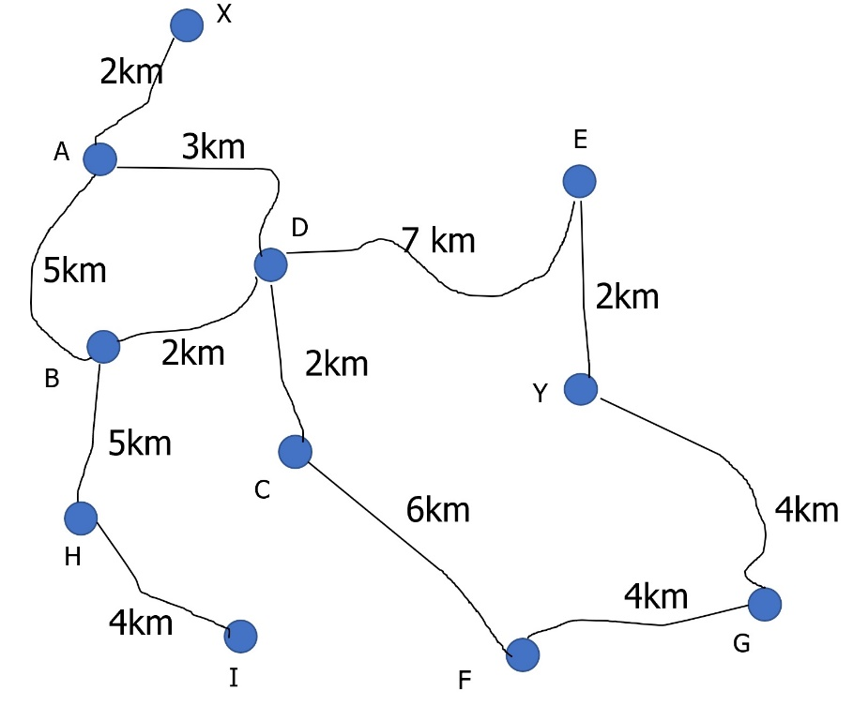
题目3
针对下图，画出深度优先遍历和广(宽)度优先遍历的结果,从顶点X开始。
X

Slide 3
题目3
针对下图，画出深度优先遍历和广(宽)度优先遍历的结果,从顶点X开始。
X->A

Slide 4
题目3
针对下图，画出深度优先遍历和广(宽)度优先遍历的结果,从顶点X开始。
X->A->B

Slide 5
题目3
针对下图，画出深度优先遍历和广(宽)度优先遍历的结果,从顶点X开始。
X->A->B->H

Slide 6
题目3
针对下图，画出深度优先遍历和广(宽)度优先遍历的结果,从顶点X开始。
X->A->B->H->I

Slide 7
题目3
针对下图，画出深度优先遍历和广(宽)度优先遍历的结果,从顶点X开始。
X->A->B->H->I->D

Slide 8
题目3
针对下图，画出深度优先遍历和广(宽)度优先遍历的结果,从顶点X开始。
X->A->B->H->I->D->C

Slide 9
题目3
针对下图，画出深度优先遍历和广(宽)度优先遍历的结果,从顶点X开始。
X->A->B->H->I->D->C->F

Slide 10
题目3
针对下图，画出深度优先遍历和广(宽)度优先遍历的结果,从顶点X开始。
X->A->B->H->I->D->C->F->G

Slide 11
题目3
针对下图，画出深度优先遍历和广(宽)度优先遍历的结果,从顶点X开始。
X->A->B->H->I->D->C->F->G->Y

Slide 12
题目3
针对下图，画出深度优先遍历和广(宽)度优先遍历的结果,从顶点X开始。
X->A->B->H->I->D->C->F->G->Y->E

Slide 13
深度优先遍历

Slide 14
题目3
针对下图，画出深度优先遍历和广(宽)度优先遍历的结果,从顶点X开始。
X
X(0)

Slide 15
题目3
针对下图，画出深度优先遍历和广(宽)度优先遍历的结果,从顶点X开始。
X
A(1)

Slide 16
题目3
针对下图，画出深度优先遍历和广(宽)度优先遍历的结果,从顶点X开始。
X->A
B(2)
D(2)

Slide 17
题目3
针对下图，画出深度优先遍历和广(宽)度优先遍历的结果,从顶点X开始。
X->A->B
D(2)
H(3)

Slide 18
题目3
针对下图，画出深度优先遍历和广(宽)度优先遍历的结果,从顶点X开始。
X->A->B->D
H(3)
C(3)
E(3)

Slide 19
题目3
针对下图，画出深度优先遍历和广(宽)度优先遍历的结果,从顶点X开始。
X->A->B->D->H
C(3)
E(3)
I(4)

Slide 20
题目3
针对下图，画出深度优先遍历和广(宽)度优先遍历的结果,从顶点X开始。
X->A->B->D->H->C
E(3)
I(4)
F(4)

Slide 21
题目3
针对下图，画出深度优先遍历和广(宽)度优先遍历的结果,从顶点X开始。
X->A->B->D->H->C->E
I(4)
F(4)
Y(4)

Slide 22
题目3
针对下图，画出深度优先遍历和广(宽)度优先遍历的结果,从顶点X开始。
X->A->B->D->H->C->E->I
F(4)
Y(4)

Slide 23
题目3
针对下图，画出深度优先遍历和广(宽)度优先遍历的结果,从顶点X开始。
X->A->B->D->H->C->E->I->F
Y(4)
G(5)

Slide 24
题目3
针对下图，画出深度优先遍历和广(宽)度优先遍历的结果,从顶点X开始。
X->A->B->D->H->C->E->I->F->Y
G(5)

Slide 25
题目3
针对下图，画出深度优先遍历和广(宽)度优先遍历的结果,从顶点X开始。
X->A->B->D->H->C->E->I->F->Y->G

